Slide 1





Hard X-ray Sources for the Mexican Synchrotron Project
Juan Reyes Herrera
jureyherrera@gmail.com
“Plan estratégico para la construcción y operación
de un sincrotrón en Morelos”
FOMIX Morelos-CONACYT 224392
XXX Reunión Anual de la División de Partículas y Campos de la SMF, 23-25 May 2016
Edificio Carolino, BUAP, Puebla, México.

Slide 2
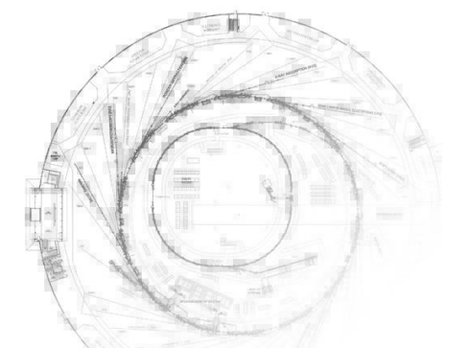
Outline
Synchrotron radiation
Hard X-ray Sources
Mexican Synchrotron project
Flux and Brightness calculations
Final remarks
XXX Reunión Anual de la División de Partículas y Campos de la SMF, 23-25 May 2016.
Edificio Carolino, BUAP, Puebla, México.

Slide 3
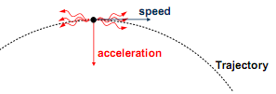
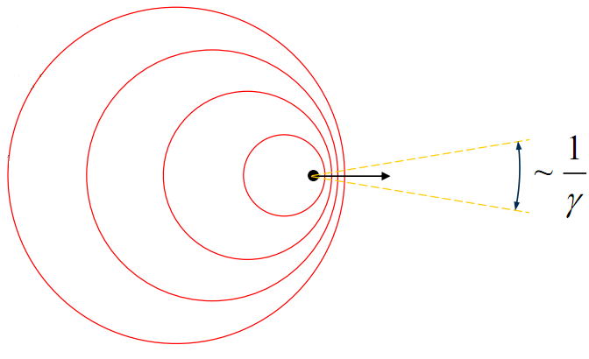
Synchrotron Radiation: Light emitted by accelerated charges
The simplest case is a single particle, at constant speed and constant acceleration, i.e. in circular movement.
Particle moving at relativistic speed:
-small wavelength (Doopler effect)
-forward emission (emission accumulates in the forward direction)
XXX Reunión Anual de la División de Partículas y Campos de la SMF, 23-25 May 2016.
Edificio Carolino, BUAP, Puebla, México.

Slide 4
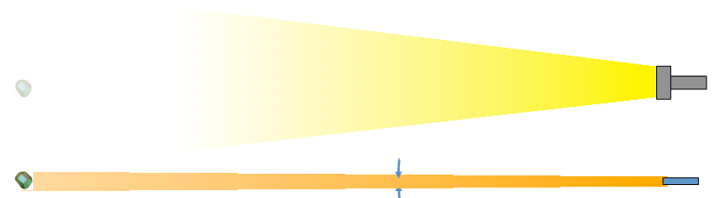

Synchrotron Radiation:
Brightness
-Intense, high flux (Photons/s)
-Small and collimated
A good source of light
Angular divergence, Ω
Source area, S
XXX Reunión Anual de la División de Partículas y Campos de la SMF, 23-25 May 2016.
Edificio Carolino, BUAP, Puebla, México.

Slide 5
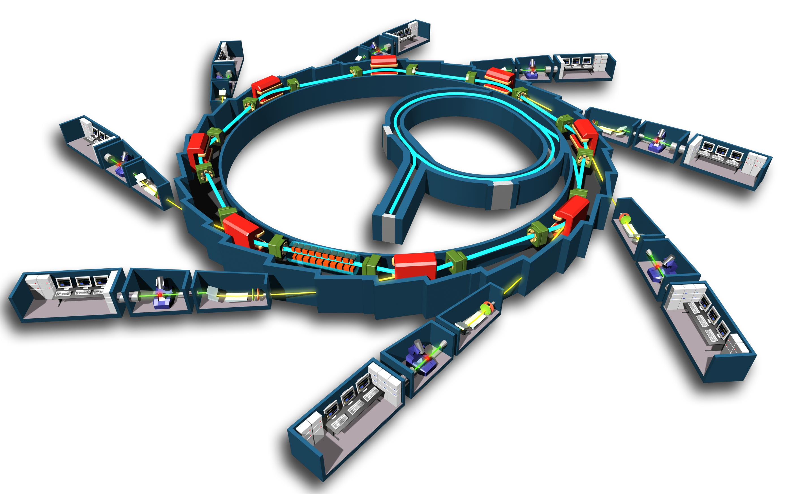
Synchrotron Light Source based on a Storage Ring
Booster
LINAC
Source
Storage
Ring
Beamline
Experiment Station
XXX Reunión Anual de la División de Partículas y Campos de la SMF, 23-25 May 2016.
Edificio Carolino, BUAP, Puebla, México.

Slide 6
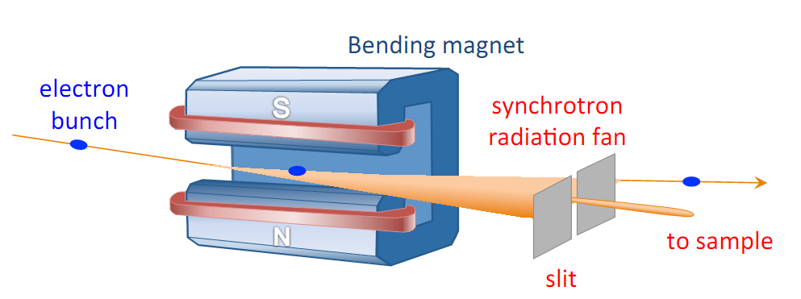

Synchrotron Radiation: Sources
XXX Reunión Anual de la División de Partículas y Campos de la SMF, 23-25 May 2016.
Edificio Carolino, BUAP, Puebla, México.

Slide 7
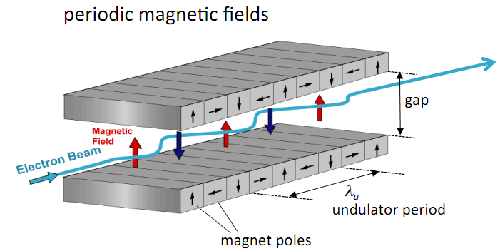


Synchrotron Radiation: Sources
Deflection parameter K:
XXX Reunión Anual de la División de Partículas y Campos de la SMF, 23-25 May 2016.
Edificio Carolino, BUAP, Puebla, México.
XXX Reunión Anual de la División de Partículas y Campos de la SMF, 23-25 May 2016.
Edificio Carolino, BUAP, Puebla, México.

Slide 8
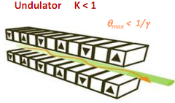
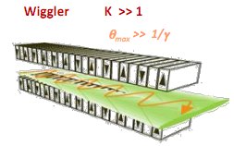
Synchrotron Radiation:
Wigglers and Undulator
If K<1, the electron trajectory will overlap with the emitted radiation fan and interference effects will occur.
Due the interference, the flux from an undulator has sharp peaks.
If K>>1, there will be little overlap and the source points can be treated as independent and BM like.
The flux from a wiggler is the sum of the flux from N poles.
XXX Reunión Anual de la División de Partículas y Campos de la SMF, 23-25 May 2016.
Edificio Carolino, BUAP, Puebla, México.

Slide 9
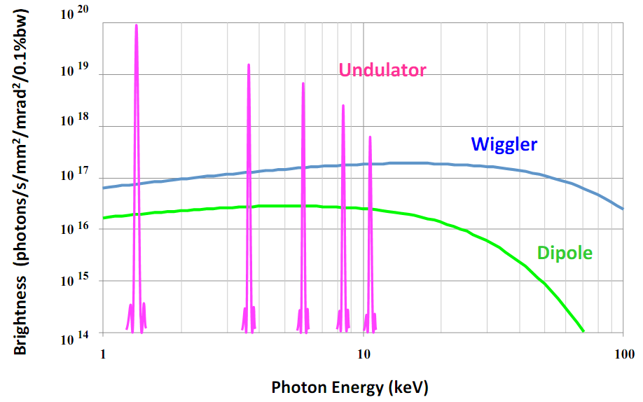
Synchrotron Radiation: Typical sources spectra
XXX Reunión Anual de la División de Partículas y Campos de la SMF, 23-25 May 2016.
Edificio Carolino, BUAP, Puebla, México.

Slide 10
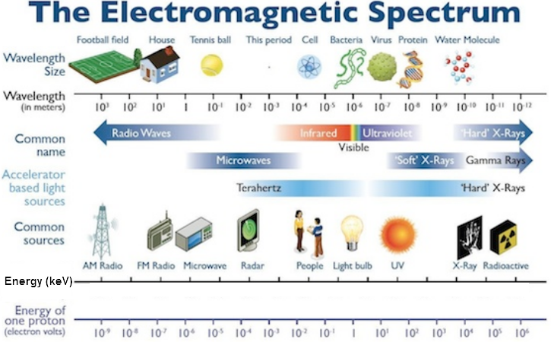
Synchrotron Radiation:
Spectrum Range
10⁻¹¹ 10⁻¹⁰ 10⁻⁹ 10⁻⁸ 10⁻⁷ 10⁻⁶ 10⁻⁵ 10⁻⁴ 10⁻³ 10⁻² 10⁻¹ 1 10 10² 10³
XXX Reunión Anual de la División de Partículas y Campos de la SMF, 23-25 May 2016.
Edificio Carolino, BUAP, Puebla, México.

Slide 11
Hard X-ray Sources
Short-period undulators: increase photon energy.
In-vacuum undulators: elimination of the vacuum chamber allows smaller gaps.
Cryogenic PM: improve magnetic properties of PM materials.
Superconducting: use SC wire to increase magnetic field.
XXX Reunión Anual de la División de Partículas y Campos de la SMF, 23-25 May 2016.
Edificio Carolino, BUAP, Puebla, México.

Slide 12
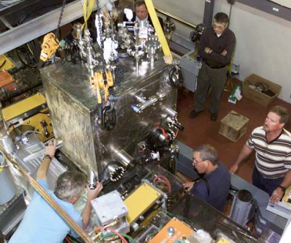
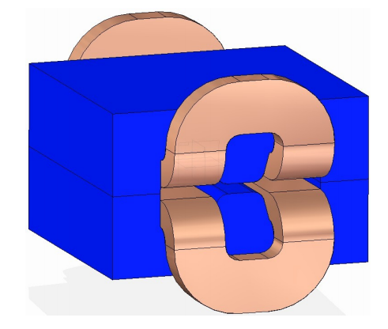
Hard X-ray Sources:
Super-Bend
Super-bend design for the SSRF¹
Installation of a Super-Bend at the ALS²
1. Tian Shun-Qiang et al. Nucl. Sci. Tech. 25, 010102 (2014)
2. D. Robin et al. Proccedings of EPAC 2002, Paris, France.
XXX Reunión Anual de la División de Partículas y Campos de la SMF, 23-25 May 2016.
Edificio Carolino, BUAP, Puebla, México.

Slide 13
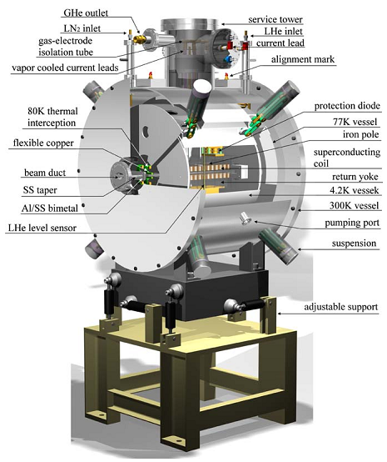
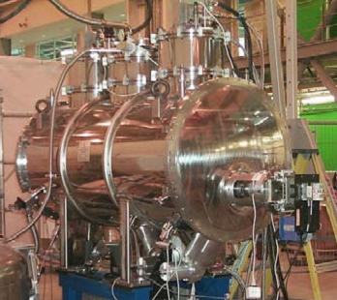
Hard X-ray Sources: SC Wiggler
SC Wiggler at the DLS²
SC Wiggler for the TLS¹
1. C.-S. Hwang et al. Nucl. Instrum. Methods A 556 (2006) 607.
2. S. Krushchev et al. Proc. RuPAC Novosibirsk (2006).
XXX Reunión Anual de la División de Partículas y Campos de la SMF, 23-25 May 2016.
Edificio Carolino, BUAP, Puebla, México.

Slide 14
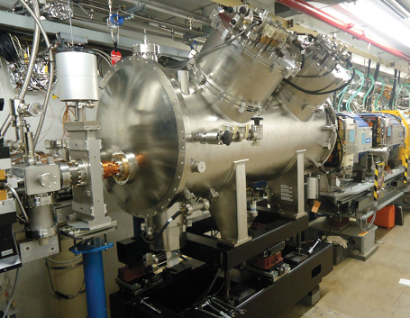
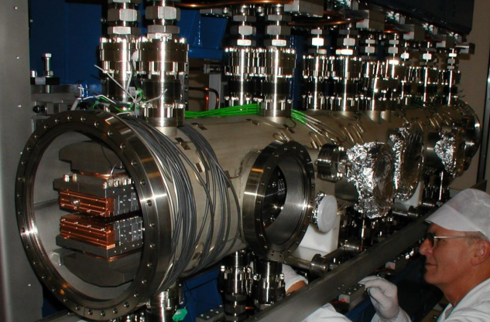
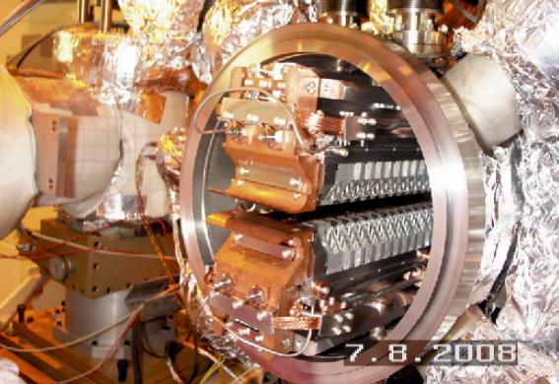
Hard X-ray Sources: Short-Period Undulators
SC Undulator installed in the APS¹
In-vacuum Undulator
1. Y. Ivanyushenkov et al. Phys. Rev. ST Accel. Beams 18, 040703 (2015).
2. J. Chavanne, et al. Proceeding of EPAC Conf., Genova, Italy, 2243 (2008).
CPM Undulator under development at the ESRF²
XXX Reunión Anual de la División de Partículas y Campos de la SMF, 23-25 May 2016.
Edificio Carolino, BUAP, Puebla, México.

Slide 15
Mexican Synchrotron Project:
Storage Ring Parameters
Parameters | Value | Units
Energy | 3.0 | GeV
Max. Current | 500 | mA
Magnetic Structure | DBA
Circumference | 411.94 | m
Horizontal Emittance | 1100 | pm rad
Vertical Emittance | 0.161 | pm rad
Horizontal β Function* | 2.06 | m
Vertical β Function* | 1.32 | m
Dr. Alain Flores Tlalpa
Dr. Armando Antillón Díaz
Dr. Fernando Matías Moreno Yntriago
*Values for the straight sections of the storage ring
XXX Reunión Anual de la División de Partículas y Campos de la SMF, 23-25 May 2016.
Edificio Carolino, BUAP, Puebla, México.

Slide 16
Mexican Synchrotron Project:
Calculations
BM or ID
Characteristics
Electron beam
parameters
XOP¹
SRW²
Calculated
Flux and Brightness
1. M. Sanchez, R.J. Dejus, SPIE Proc. Vol. 5536, 171 (2004).
2. O. Chubar, P. Elleaume, Proc. Of the EPAC98 Conference, 1177 (1998).
XXX Reunión Anual de la División de Partículas y Campos de la SMF, 23-25 May 2016.
Edificio Carolino, BUAP, Puebla, México.

Slide 17
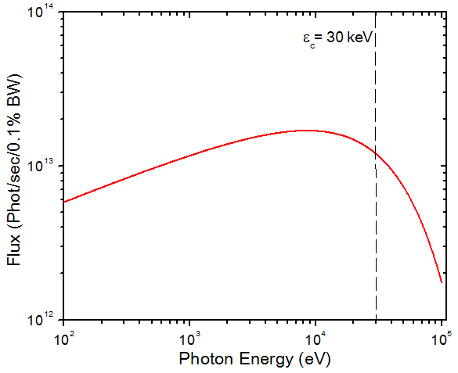
Super-Bend Flux
XXX Reunión Anual de la División de Partículas y Campos de la SMF, 23-25 May 2016.
Edificio Carolino, BUAP, Puebla, México.

Slide 18
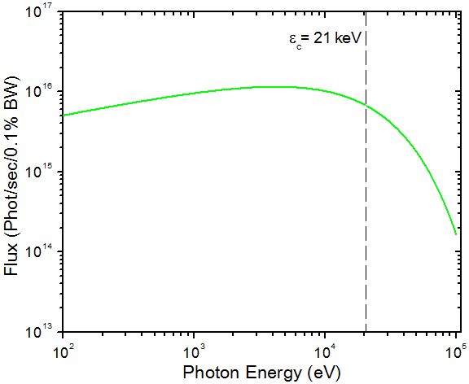
SCW Flux
XXX Reunión Anual de la División de Partículas y Campos de la SMF, 23-25 May 2016.
Edificio Carolino, BUAP, Puebla, México.

Slide 19
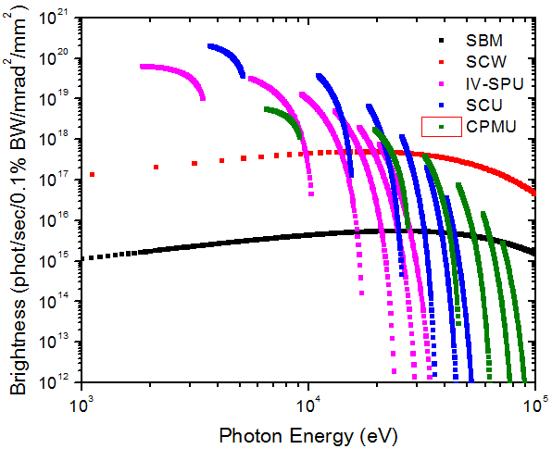
Mexican Synchrotron Project:
Brightness Calculations
XXX Reunión Anual de la División de Partículas y Campos de la SMF, 23-25 May 2016.
Edificio Carolino, BUAP, Puebla, México.

Slide 20
Final Remarks
The parameters of the present Mexican Synchrotron Project model and the modern BM and IDs technologies can generate hard x-rays.
Each source has pros and cons, the election of a specific source must be based on the experiment requirements.
There are possibilities of new developments in synchrotron sources technologies, and the project should be always open to include these new devices in the design.
XXX Reunión Anual de la División de Partículas y Campos de la SMF, 23-25 May 2016.
Edificio Carolino, BUAP, Puebla, México.

Slide 21
Muchas Gracias
XXX Reunión Anual de la División de Partículas y Campos de la SMF, 23-25 May 2016.
Edificio Carolino, BUAP, Puebla, México.

Slide 22
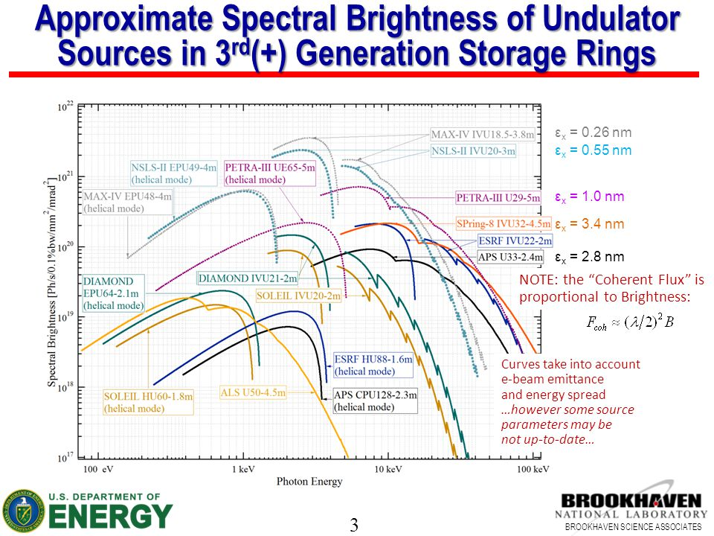
XXX Reunión Anual de la División de Partículas y Campos de la SMF, 23-25 May 2016.
Edificio Carolino, BUAP, Puebla, México.

